Slide 1
Тематический проект «Слышу я сигнала зов - К ситуации готов! »

Slide 2
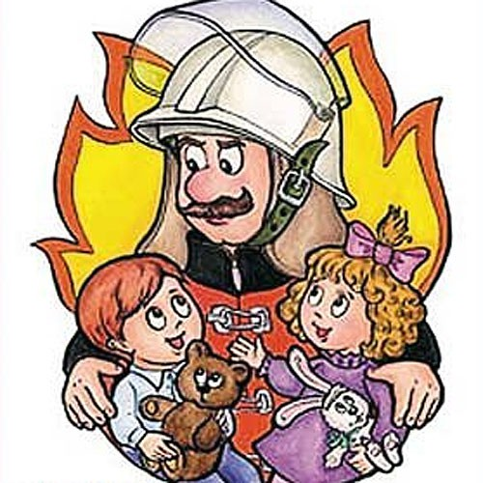
Проект подготовили
Родители и дети старшей группы №6
Воспитатели:
Королева Любовь Валентиновна
Лазарева Елена Фёдоровна

Slide 3
«Человеку друг огонь,
Только зря его не тронь!
Но когда мы небрежны с огнем
Он сразу становится нашим врагом!»

Slide 4
Актуальность
Известно, что в дошкольном возрасте возникают благоприятные условия для воспитания у ребенка чувства опасности перед огнем и овладения знаниями, помогающими сориентироваться в сложной ситуации пожара. Как подтверждает статистика многие происшествия, связанные с поведением ребенка во время пожара показывает, что малышей отличает пассивно – оборонительная реакция: от страха ребенок прячется в разные места, вместо того, чтобы покинуть горящее помещение или позвать на помощь. На практике мы видим, что все мероприятия в дошкольных учреждениях по изучению правил пожарной безопасности направленны на изучение детьми основ безопасного поведения. В редких случаях можно столкнуться с методическим материалом, который позволяет узнать малышам о различных сигналах тревоги и средствах пожарной сигнализации. Не зная как воспринимать данные сигналы, как на них реагировать, у ребенка может возникнуть чувство панического страха. Мы считаем, что педагоги дошкольного учреждения совместно с родителями могут помочь дошкольнику овладеть не только теоретическими знаниями, но и практическими умениями ориентировки в пожароопасных ситуациях при оповещении данных различными сигналами тревоги.

Slide 5
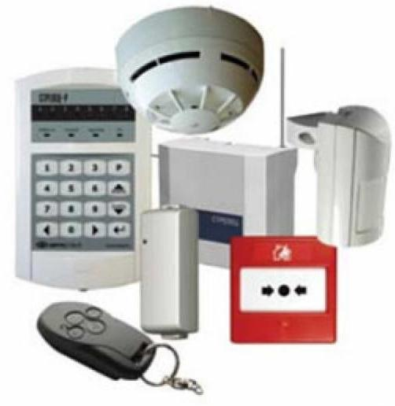
Цель.
Расширить представление детей старшего дошкольного возраста о различных сигналах тревоги, формируя правила поведения в различных пожароопасных ситуациях.

Slide 6
Задачи.
1.Используя различный материал соответствующий возрастным особенностям детей обогатить знания дошкольников о сигналах тревоги.
2.Учить различать сигнал оповещения от других сигналов и звуков.
3. Формировать практические умения детей ориентироваться в различных чрезвычайных ситуациях.
4.Подобрать дидактический и практический материал для изучения детьми разнообразных сигналов оповещения и отработки практических умений в различных пожароопасных ситуациях.
5.Вовлечь родителей в активную деятельность по профилактике пожароопасных ситуаций со своими детьми.

Slide 7
Ожидаемые результаты
У детей и родителей:
Осознанное выполнение правил противопожарной безопасности.
Изменение отношения к данной проблеме.
Регулярная профилактическая работа со своим ребенком по соблюдению правил пожарной безопасности.
Обогащение знаний детей группы о различных сигналах оповещения, уметь их различать и, осознанно реагировать на них.
Освоение детьми практических умений ориентироваться в различных пожароопасных ситуациях при использовании сигналов оповещения.

Slide 8
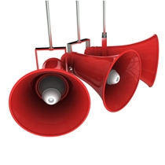
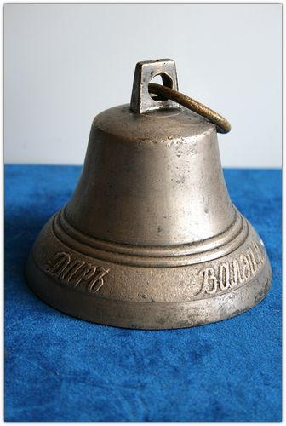
ЭТАПЫ РЕАЛИЗАЦИИ ПРОЕКТА
ДИАГНОСТИЧЕСКИЙ
ТЕОРЕТИЧЕСКИЙ
ОРГАНИЗАЦИОННЫЙ
ПРАКТИЧЕСКИЙ
АНАЛИТИЧЕСКИЙ

Slide 9
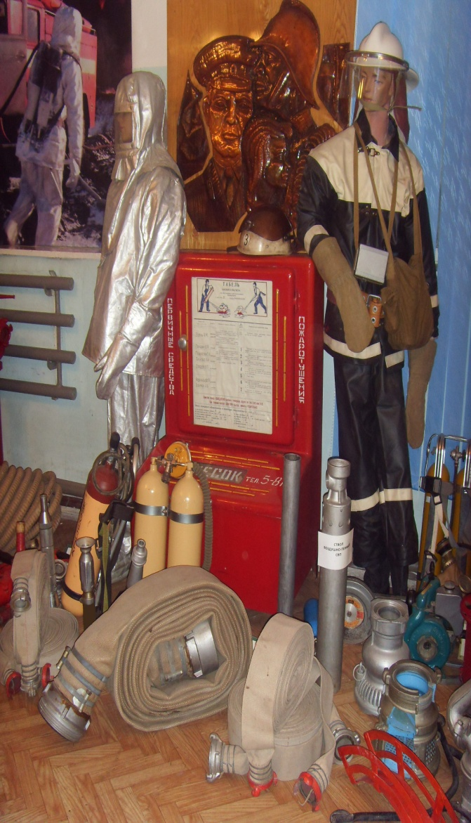
Диагностический этап
Проводимые мероприятия
С детьми:
Наблюдение
Беседа
Тестирование
С родителями:
Анкетирование по теме « Не играй с огнем»
Соцопросы.

Slide 10
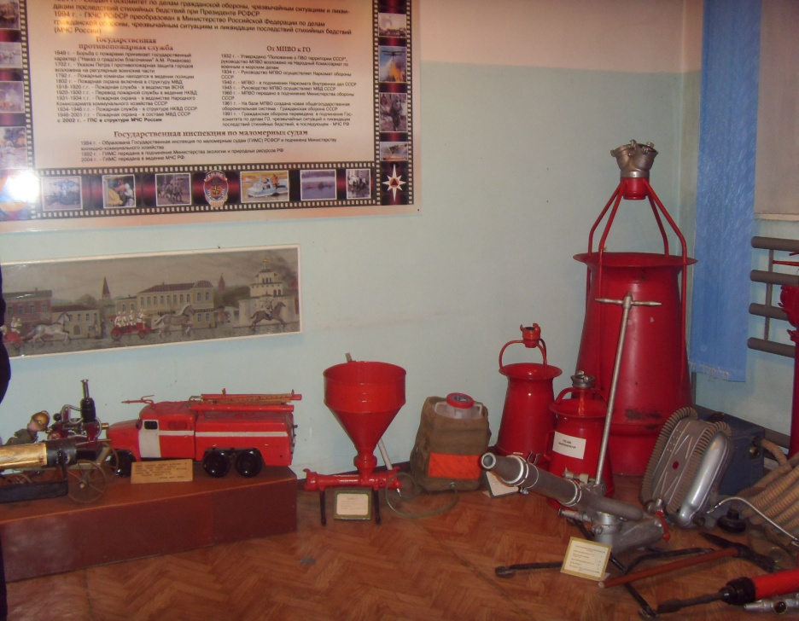
Теоретический этап
Проводимые мероприятия:
С педагогами (коллегами):
Подбор литературы по данной теме.
Подбор иллюстраций по данной теме.
Консультации с коллегами по данной теме.
Консультации со старшим воспитателем по данной теме.
Консультации с педагогом – психологом.
Изучение данной темы средствами ресурса Интернет.
С родителями:
Вовлечь в образовательный процесс ДОУ
Семинар «Правила безопасного поведения в детском саду, дома, на улице, в лесу».

Slide 11
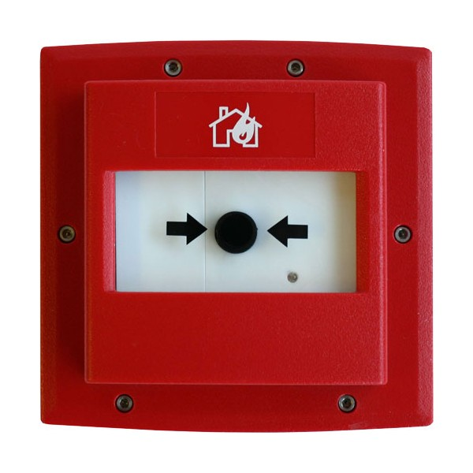
Организационный этап.
Проводимые мероприятия:
С детьми:
Сбор материалов по данной теме.
Экскурсия по детскому саду (знак с уголком противопожарной безопасности , системой оповещения, эвакуационными путями)
Создание специальных ситуаций « Твои первые действия при пожаре» «Эвакуация из помещения»
Организация сюжетно – ролевой игры «Мой – дом»
Сбор материала для проведения спортивной игры-эстафеты «Юный пожарный»
Изготовление дидактических и подвижных игр
Просмотр мультфильмов и диафильмов.
Подготовка к конкурсу рисунков «Огневик и облачные слоны»
Экскурсия в ближайшую пожарную часть.

Slide 12
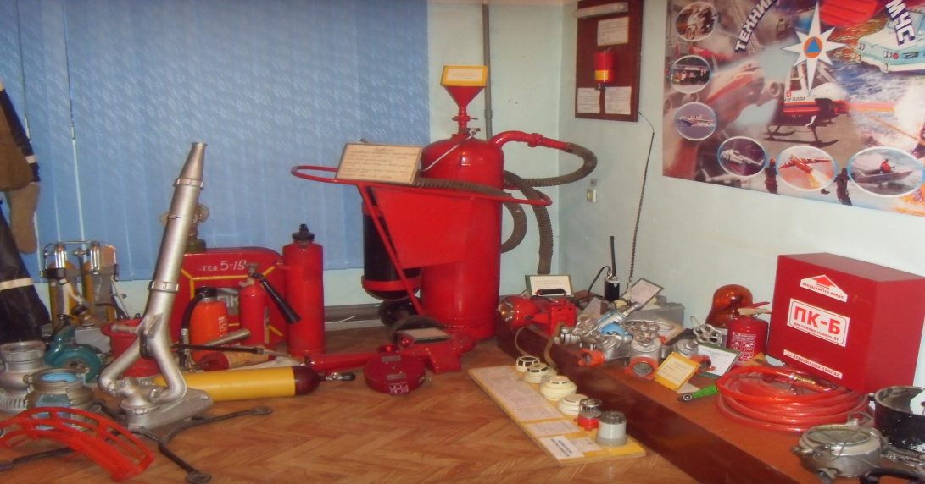
Организационный этап
С родителями:
Сбор материала по данной теме
Подбор материала для проведения викторины « Огонь в картинках и загадках»
Оформление папки – передвижки «Пожарная безопасность»
Изготовление памятки «Если случился пожар»
Объявление о конкурсе изготовления макетов по теме «Моя квартира»
Объявление – приглашение на родительское собрание по теме
«Безопасность детей дома»
Оформление выставки художественной литературы «Писатели – о пожаре»
Составление творческих рассказов «Почему пожар – это беда»

Slide 13
Практический этап
С детьми:
Обыгрывание дидактических и подвижных игр.
Конкурс рисунков «Огневик и облачные слоны»
Разгадывание кроссвордов по загадкам.
Проведение сюжетно – ролевой игры « Мой дом»
Проведение спортивной игры-эстафеты «Юный пожарный»
Проигрывание проблемных ситуаций.

Slide 14
Практический этап
С родителями:
Викторина «Огонь в картинках и загадках»
Папка – передвижка «Пожарная безопасность»
Конкурса макетов по теме «Моя квартира»
Родительское собрание «Безопасность детей дома»
Выставка художественной литературы «Писатели о пожаре»

Slide 15
Аналитический этап
Результативность проекта по работе с детьми
Проанализировать проведенную работу на определение трудностей и на выявление ошибок.
Провести коррекцию, выявляя недоработки, сравнить полученные результаты с прогнозируемыми.

Slide 16
Методы изучения: Наблюдение, беседа, дидактические игры, создание проблемных ситуаций
Уровень понимания детьми различать сигналы оповещения от других сигналов и звуков

Slide 17
Уровень сформированности практических умений у детей ориентироваться в различных чрезвычайных ситуациях
Методы изучения: Беседа, создание проблемных ситуаций.

Slide 18
Уровень заинтересованности родителей по профилактике пожароопасных ситуаций со своими детьми

Slide 19
Выводы:
В ходе реализации проекта отмечены следующие результаты:
Повысился уровень понимания детьми различать сигналы оповещения от других сигналов и звуков на 28 %.
Выросло количество детей, у которых сформированы практические умения ориентироваться в различных чрезвычайных ситуациях на 29 %.
В группе созданы достаточно хорошие условия для самостоятельного включения детей в работу по образовательной области «Безопасность».
Большинство родителей группы ( 65 %) активно включились в различные мероприятия проекта и признали необходимость проведения работы по профилактике пожароопасных ситуаций со своими детьми.

Slide 20
Жизнеспособность пректа
Осознание значимости данного проекта для воспитания у детей и взрослых основ безопасной жизнедеятельности в рамках ознакомления с правилами поведения в пожароопасных ситуациях.
Данный проект может быть реализован в любом дошкольном учреждении.

Slide 21
